Slide 1

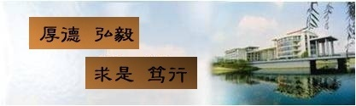
物理光学
主讲：涂兴华
tuxh@njupt.edu.cn

Slide 2
主要内容
1、菲涅尔衍射
2、波带片及菲涅尔透镜

Slide 3
第7章 光波的衍射
7.10 菲涅尔衍射

Slide 4
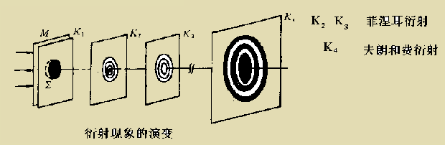
菲涅尔衍射
在非成像系统中，当光源或观察屏之一与孔径或障碍物之间的距离为有限时产生的衍射。

Slide 5
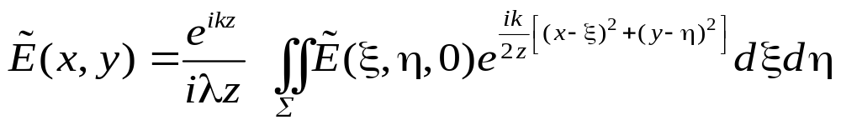
菲涅尔衍射
菲涅尔衍射公式
根据惠更斯-菲涅尔原理计算菲涅尔衍射的强度分布时，必须对波面作无限分割，然后用积分求次波的合振幅，计算比较复杂。
在处理圆孔或圆屏衍射时常用菲涅尔半波带法，它是用较粗糙的分割来代替对波面的无限分割，相应地，次波叠加时的积分可简化成多项式求和。
此法虽然不够精确，但可较方便地得出菲涅尔衍射的主要特征。

Slide 6
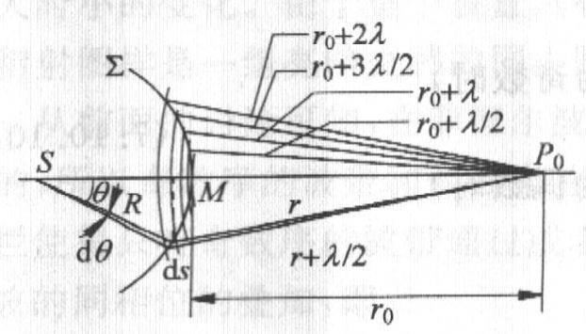
菲涅尔波带法
假设S点光源照射圆孔衍射屏，∑是传播到该处的波面（半径为R）。考察圆孔中垂线与观察屏的交点P₀点。
S与P₀点连线交∑于M点，MP₀=r₀。

Slide 7
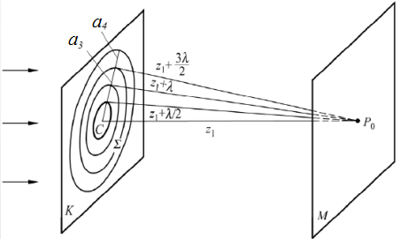
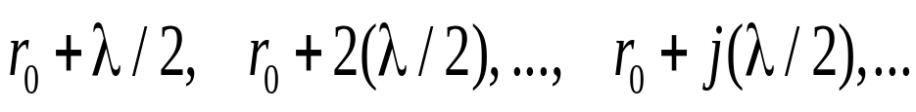
菲涅尔波带法
以P₀为中心，分别以 为半径做球面，则球面与波面∑交线为圆。

Slide 8
菲涅尔波带法
波面∑被分成若干个环带，相邻两环带上相应两点到P₀的光程差为半波长，称环带为菲涅尔半波带（或菲涅尔波带）
可以证明：各波带面积近似相等。

Slide 9
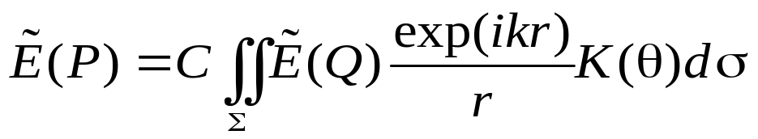
菲涅尔波带法
根据惠更斯-菲涅尔原理，P₀点光场振幅应为各波带在该点产生的振幅的叠加：
各波带在P₀点光场振幅正比于该带面积，反比于该带到P₀点的距离，且依赖于倾斜因子。

Slide 10
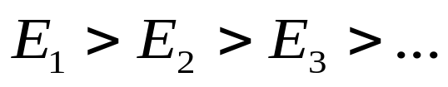
菲涅尔波带法
则各波带在P₀产生的振幅只与距离以及倾角有关。
则各波带在P₀产生的振幅绝对值将随j的增大而减小：

Slide 11
菲涅尔波带法
相邻两波带上相应两点到P₀的光程差为半波长， 即它们发出的子波到P₀相位差为π。
假设奇数带产生的复振幅相位为零，则相邻偶数带产生的复振幅相位为π，即相邻两波带产生的复振幅分别为一正一负。

Slide 12
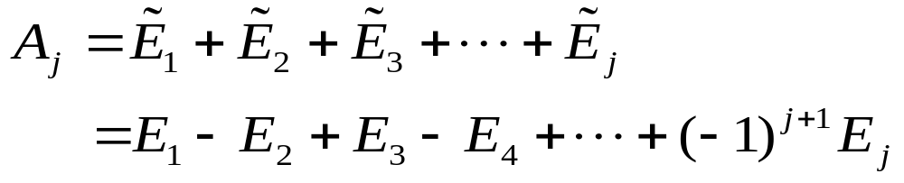
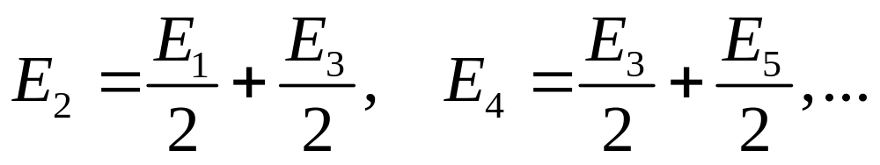
菲涅尔波带法
若设第1个波带产生的复振幅为正，则前j个波带在P₀产生的复振幅总和为
由于
，且变化缓慢，可近似有

Slide 13
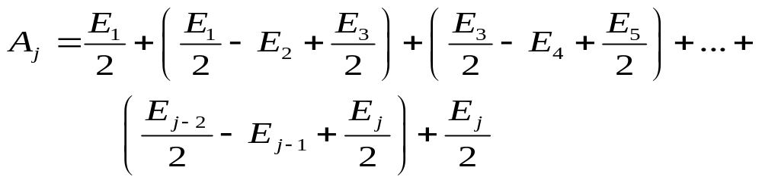
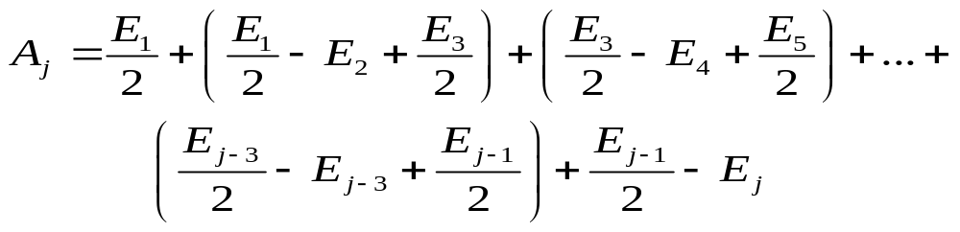
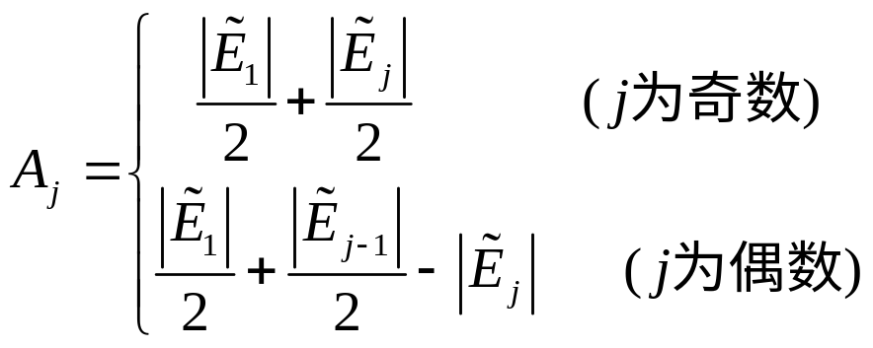
菲涅尔波带法
当j为奇数时，
当j为偶数时，
所以，各波带在P₀的复振幅之和可简化为

Slide 14


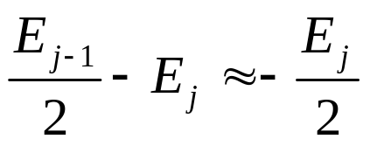
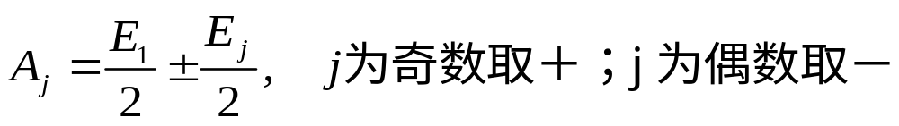
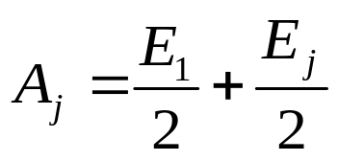
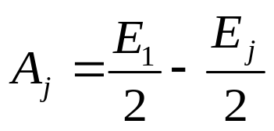
菲涅尔波带法
在j足够大时， 与 相差很小，有
所以可进一步简化为
当j为奇数时，
P₀点光强度较大，
当j为偶数时，
P₀点光强度较小。

Slide 15
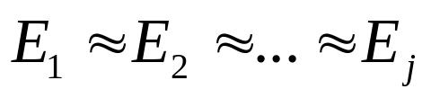
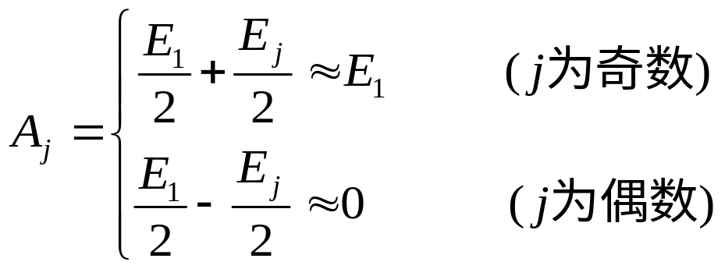
菲涅尔波带法
特例1：（记住）
若衍射屏开孔较小，即j不太大时，可近似认为
则
强调：圆孔（或任意衍射屏）对P₀点露出的波带数决定了该点的衍射光强。

Slide 16
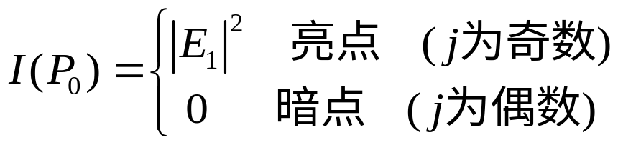
菲涅尔波带法
特例1：（记住）
则P₀点光强为：
逐渐打开或缩小圆孔，则P₀点将出现明暗交替的变化。
另一方面，对于一定的圆孔大小和光波长，波带数j取决于观察屏与衍射屏之间的距离（ 后文证明）。
在观察屏离开或靠近衍射屏的过程中，P₀点出现明暗交替的现象。

Slide 17
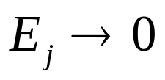
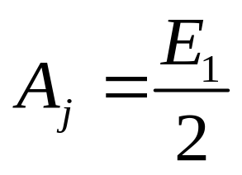
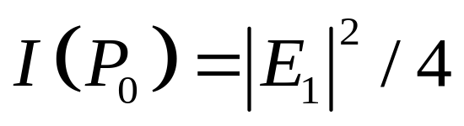
菲涅尔波带法
特例2：
若圆孔非常大，乃至可认为没有衍射屏，即j非常大，有
则
当圆孔包含的波带数很大时，圆孔的大小不再影响P₀点的光强度，可做光源自由传播规律处理。
推论：菲涅尔衍射时，P₀点复振幅若为E₁，则其光强是光源自由传播时该点光强的4倍。

Slide 18
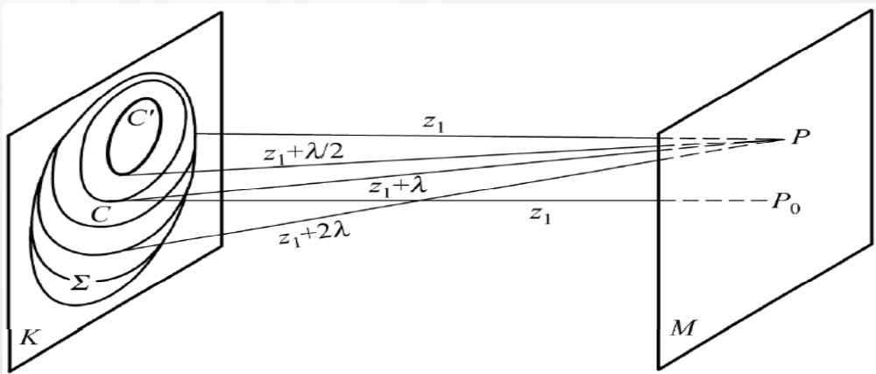
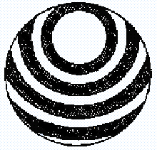
圆孔菲涅尔衍射图样
同样可以用波带法来对轴外点的菲涅尔衍射光强进行讨论。
以P点为中心对波面∑作半波带。这些波带在P点引起的振幅大小，不仅取决于波带的数目，还取决于每个波带露出部分的大小。精确计算P点的合成振幅很复杂。

Slide 19
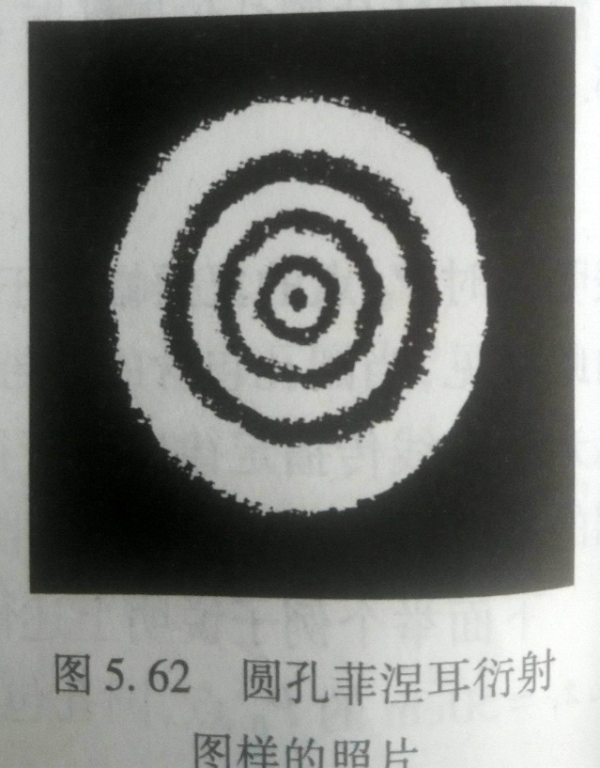
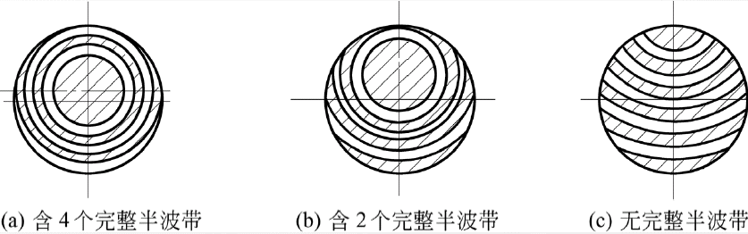
圆孔菲涅尔衍射图样
当P点偏离P₀点时，有的地方衍射光会强一些，有些地方会弱些。由于整个装置是轴对称，在观察屏上离P₀点距离相同的P点，有同样的光强。所以菲涅尔圆孔衍射是一组亮暗相间同心圆纹，中心可能是亮点，可能是暗点。

Slide 20
菲涅尔波带片
在利用菲涅尔波带法讨论菲涅尔圆孔衍射时，由于相邻波带的相位相反，它们对于观察点的光场贡献相互抵消。
举例：
当只露出一个波带时，光轴上P₀点的光强是波面未被阻挡时的4倍。
对于一个露出20个波带的衍射孔，其作用结果是彼此相互抵消，P₀为暗点。

Slide 21
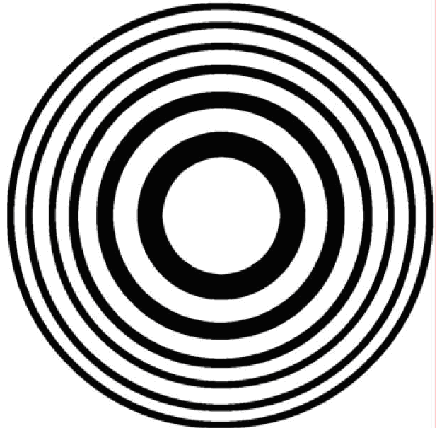
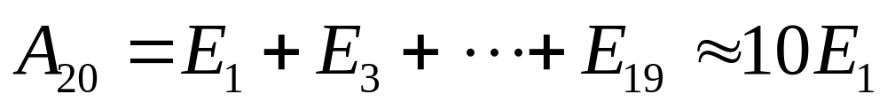
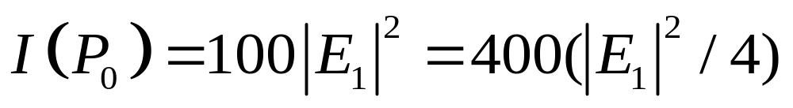
菲涅尔波带片
举例：对于能划20波带的圆孔，如果让其中的1,3,5,……，19等10个奇数波带通光，而使2、4、6、……、20等10个偶数波带不通光，则P₀点的合振幅为
则P₀点光强为：
所以挡住偶数带（或奇数带）后，P₀点光强约为波面完全不被遮住时的400倍。
可以会聚光强。

Slide 22
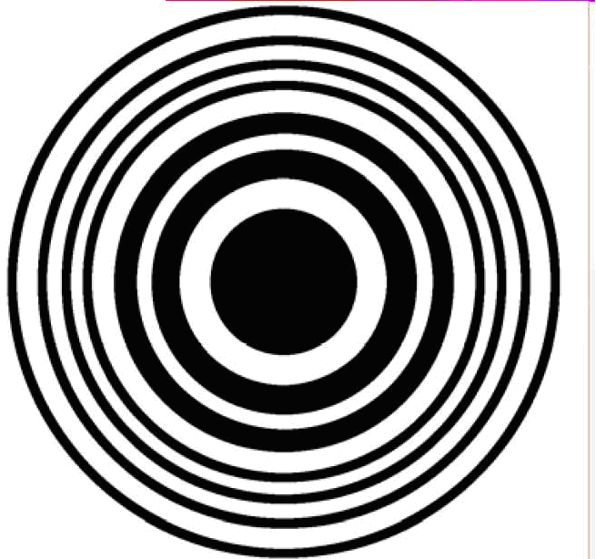
菲涅尔波带片
将奇数波带或偶数波带挡住所制成的特殊光阑叫做菲涅尔波带片。
由于它类似于透镜，具有聚光作用，又称为菲涅尔透镜。

Slide 23
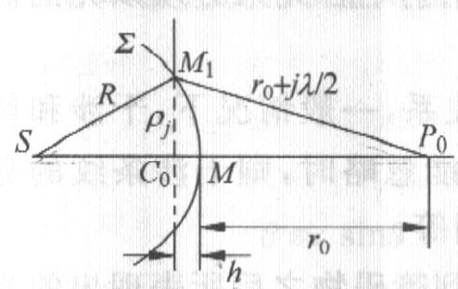
菲涅尔波带片
菲涅尔透镜
考察点光源在近距离对圆孔产生的菲涅尔衍射。
在某时刻通过圆孔的光波振面半径为R；
P₀点到该波阵面的顶点为r_{0。}

Slide 24

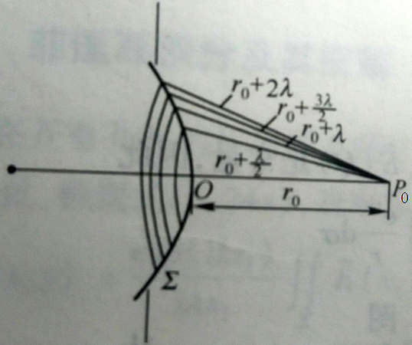
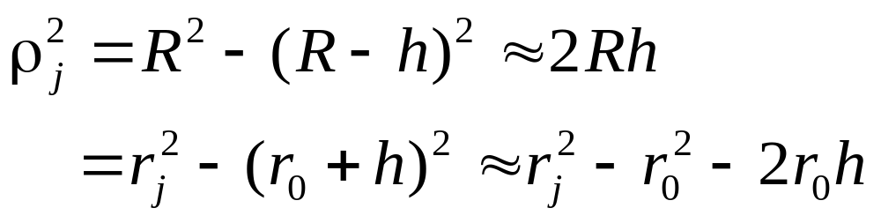
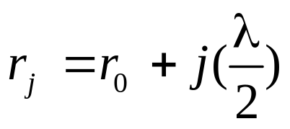
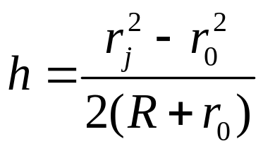
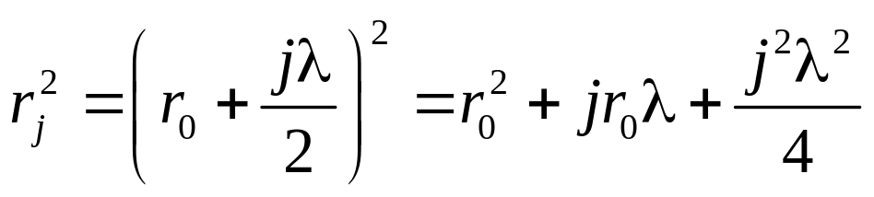
菲涅尔波带片
菲涅尔透镜
由上两式得：

Slide 25
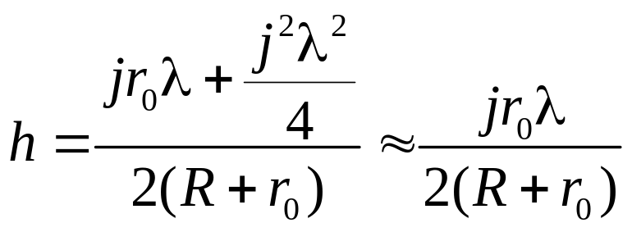
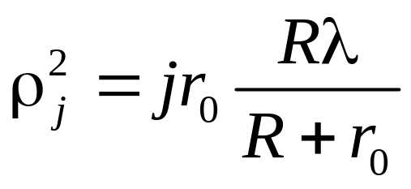
菲涅尔波带片
菲涅尔透镜

Slide 26


菲涅尔波带片
菲涅尔透镜
推论1：
若波带总数为j，则

Slide 27
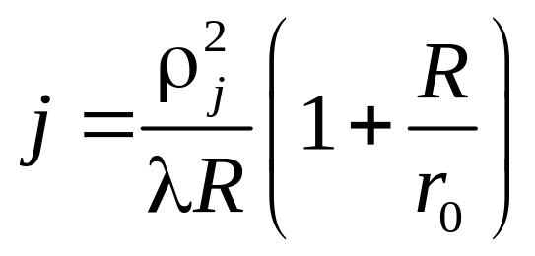
菲涅尔波带片
菲涅尔透镜
推论2：
当r₀增大时，j减小；反之，j增大。

Slide 28
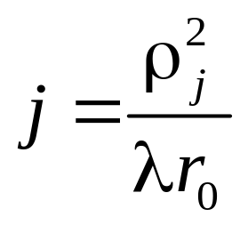
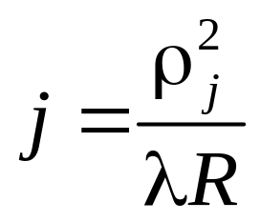
菲涅尔波带片
菲涅尔透镜
推论3：
单色平行光入射时，R为无穷大
此时，P₀的光强度不在出现明暗交替变化，进入夫琅禾费衍射区。
推论4：（了解）r₀>>R时，

Slide 29
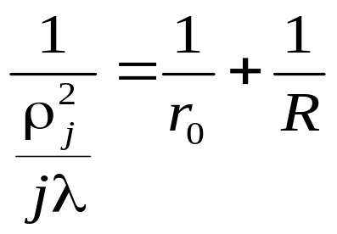
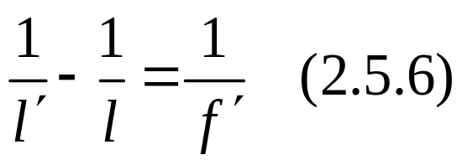
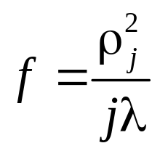
菲涅尔波带片
菲涅尔透镜
推论5：
上式为菲涅尔透镜的成像公式，其焦距为
与推论3结合可知，单色平行光照射圆孔时，观察屏中心点P₀就是菲涅尔透镜的焦点。

Slide 30
菲涅尔波带片
菲涅尔透镜
从聚光作用看，波带片与普通透镜相似。但它们之间有本质差别:
普通透镜利用光的折射原理实现聚光，从物点发出的各光线到像点的光程相等；
而波带片利用光的衍射实现聚光，从物点发出的光波经各波带衍射，到达像点的相位差为2π的整数倍，产生相干叠加。

Slide 31
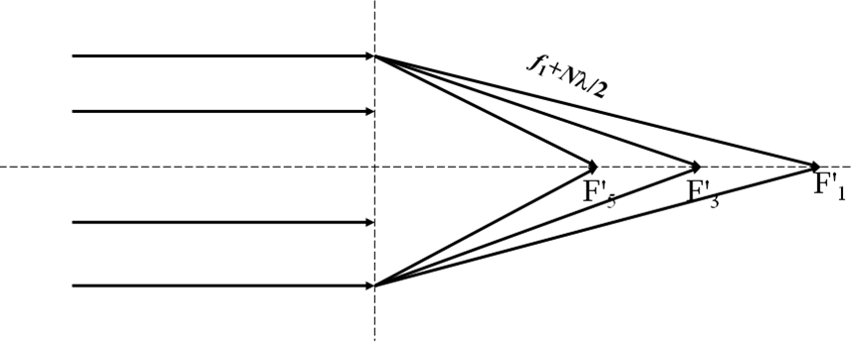
菲涅尔波带片
波带片对轴上物点的成像规律
这种差别表现在普通透镜中只有一个焦距，而波带片中有多个焦距。
除了上述的P₀点（称之为主焦点）为亮点外，菲涅尔波带片还有一系列光强较小的亮点（称之为次焦点）。
除了实焦点外，波带片还有一系列的虚焦点，位于波带片的另一侧。

Slide 32
菲涅尔波带片
波带片的优点：
1.适用波段范围宽，
2.焦距与波长成反比，这与透镜焦距的色散性能相反，将波带片与透镜联合一起用于成像可消除色差。
3.具有面积大、轻便、可折叠等透镜不具备的优点。
波带片的缺点：
1.色差较大，
2.由于采用排除异己的通光方式，导致光通量损失近半；
3.若干焦点无疑导致光能量的分散和浪费。

Slide 33
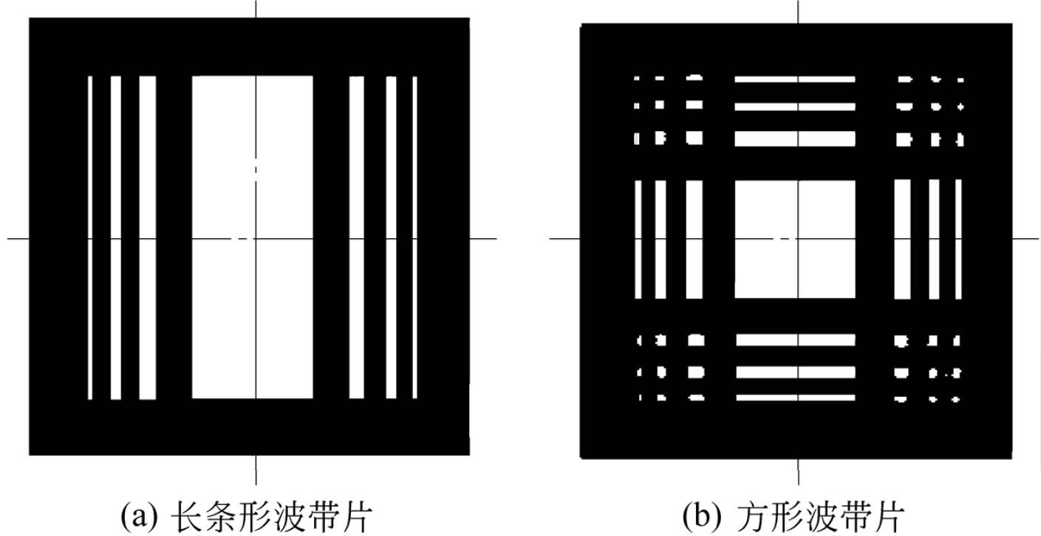
菲涅尔波带片
波带片的制作和应用
采用照相复制法：把图样精细缩小到胶片或在金属薄片上蚀刻出空心环带。

Slide 34
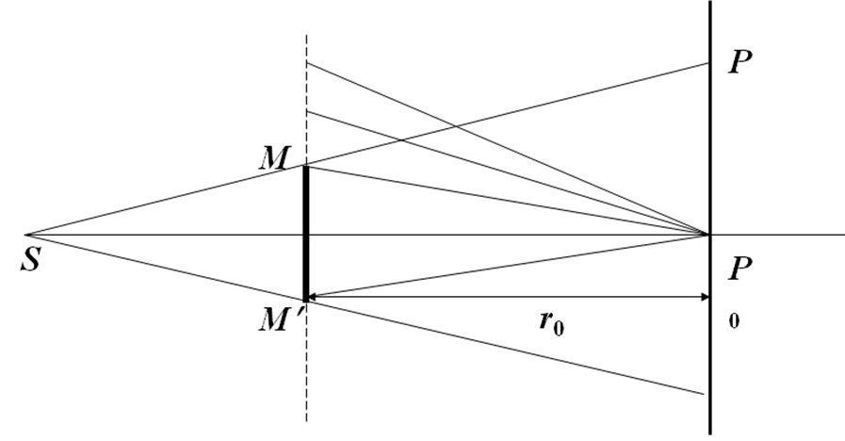
圆屏的菲涅尔衍射

Slide 35
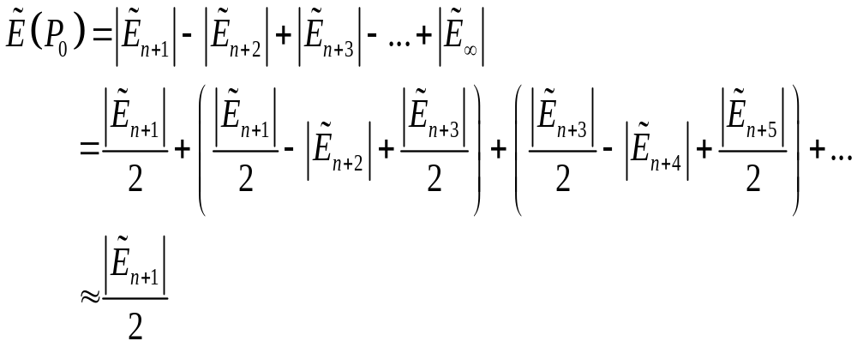
圆屏的菲涅尔衍射
设第一到第n个波带被遮住，第n+1以外波带全通光。在P₀点的合振幅为

Slide 36
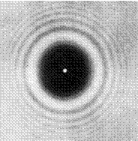

圆屏的菲涅尔衍射
泊松亮点
当（n+1）为不大的有限值，P₀点的振幅是露出的第1个波带在P₀产生的光场振幅的一半，P₀点永远是亮点。
当n很大时，P₀的光强为零，与几何光学一致。
在轴外点，由于圆屏的对称性，衍射屏的衍射是以P₀点为中心，一组明暗交替的衍射环。

Slide 37


圆屏的菲涅尔衍射
思考题：能否将圆屏和同样大小的圆孔作为互补屏考虑？
根据巴俾涅原理：
若 ，才有 ;
而在菲涅尔衍射条件下，不存在 的点，所以不能。

Slide 38




解：
这说明当接收屏从远处向圆孔靠近时，波带数最少是8个，又因为n是偶数，所以第一次出现光强极小值，此时离圆孔的距离为
则第二次出现光强极小值，此时n＝10，离圆孔的距离为

Slide 39


解：
则第一次出现光强极大值，此时n＝9，离圆孔的距离为
第二次出现光强极大值，此时n＝11，离圆孔的距离为

Slide 40



解：
单色平面光波入射，R为无穷大，则
首先要明确该同心环形缝的作用。
若屏A上只有一个半径为0.6mm的小孔，相对于题意中衍射图样中央亮点，露出的半波带数为

Slide 41




解：
若屏A上只有一个半径为 mm的小孔，相对于题意中衍射图样中央亮点，露出的半波带数为
类似地，屏A上只有一个半径为 mm的小孔，相对于题意中衍射图样中央亮点，露出的半波带数为

Slide 42





解：
所以同心环形缝的存在，挡住了第2个半波带。因此，中央点的振幅为
在n不太大时，有
所以，
如果不存在衍射屏，
所以题意所说的两种情况下的中央亮点强度之比为
即屏A存在时，中央亮点光强度是不存在屏A时的16倍。

